Slide 1
Data Management
Chapitre 10
Master Data Management

Slide 2
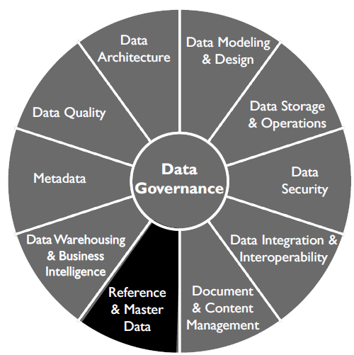

Slide 3
MDM
Master Data Management MDM
Le Master Data Management ou gestion des données de référence est l’ensemble des techniques et processus permettant d’assurer la qualité des données de référence au sein d’un seul et unique fichier maître

Slide 4
Wikipedia
Le MDM est une branche des technologies de l'information qui définit un ensemble de concepts et de processus visant à définir, stocker, maintenir, distribuer et imposer une vue complète, fiable et à jour des données référentielles au sein d’un système d’information, indépendamment des canaux de communications, du secteur d'activité ou des subdivisions métiers ou géographiques.

Slide 5
Wikipedia
Les MDM sous-tendent l’ensemble du système d’information, ce qui explique pourquoi leur gestion est devenue un enjeu crucial dans toutes les organisations depuis une dizaine d’années. Classiquement, trois types de données référentielles sont la cible de la MDM :
les données « clients/fournisseurs »
les données « produits »
les données « financières »

Slide 6
Data Driven
Lorsqu’une entreprise décide de devenir Data-Driven, elle doit prêter une attention particulière à la qualité de ses données
Dans le cas contraire, les données erronées, obsolètes ou redondantes peuvent fausser les analyses et mener à de mauvaises prises de décision
Avec l’explosion du volume de données générées et collectées par les entreprises, un grand nombre d’entre elles ont pris conscience de l’importance supérieure de certains types de données
Toutes les données stockées au sein du système d’information d’une organisation ne sont pas aussi importantes.

Slide 7
Master Data
Parmi les données essentielles, critiques, on compte les données tierces liées aux clients et fournisseurs, les informations financières, les données sur les employés, ou encore les données produits
Il s’agit des données de référence, ou Master Data en anglais
Il est impératif que ces données ne comportent absolument aucune erreur. C’est la raison pour laquelle un grand nombre d’entreprises s’en remettent au Master Data Management, ou gestion des données de référence.

Slide 8
Single Source of Truth
MDM est composé de :
Product Information Management PIM
Digital Asset Management DAM
Content Management System CMS
Ainsi les données sont centralisées en un seul et unique fichier, autrement dit le référentiel unique
Single Source of Truth

Slide 9
Problématique
Dans de nombreuses organisations actuelles, les données référentielles sont dispersées dans le paysage applicatif, on parle alors de silos de données
Les données référentielles sont encodées, stockées et gérées dans chacun des systèmes qui les utilisent
Les données opérationnelles dans chacune des applications clientes sont formatées au moyen de ces données référentielles avant d’être envoyées et centralisées dans un entrepôt de données

Slide 10
Risques
Coût
Les données référentielles doivent être maintenues séparément dans une multitude d’applications distinctes
Incohérence
La multiplicité des définitions et des versions induit un risque d’incohérence entre les différents systèmes
Faible contrôle des données
Comme les données référentielles existent en de multiples endroits sous de multiples formes, aucun système ne peut revendiquer la propriété d’une donnée référentielle (qui en est le maître ?)
Absence d’unicité et de cohérence : lorsque deux applications utilisent des versions différentes de la même donnée référentielle, il est impossible de déterminer quelle version est la bonne; il est souvent fait référence à ce principe dans la littérature sous le terme « single version of the truth »

Slide 11
Risques
Absence d’unicité et de cohérence
Lorsque deux applications utilisent des versions différentes de la même donnée référentielle, il est impossible de déterminer quelle version est la bonne

Slide 12
Buts
La MDM vise donc à améliorer de façon durable la qualité, la maintenabilité et l’accessibilité des données référentielles à tous les niveaux de l’organisation
Les données référentielles ne sont plus maintenues qu’à un seul endroit et distribuées régulièrement aux applications clientes en fonction de la fréquence nécessaire
Cette architecture présente également la particularité de mettre en place une relation « maître-esclave » avec un « push » vers les clients ; une relation pull ou push-pull est tout aussi envisageable.

Slide 13
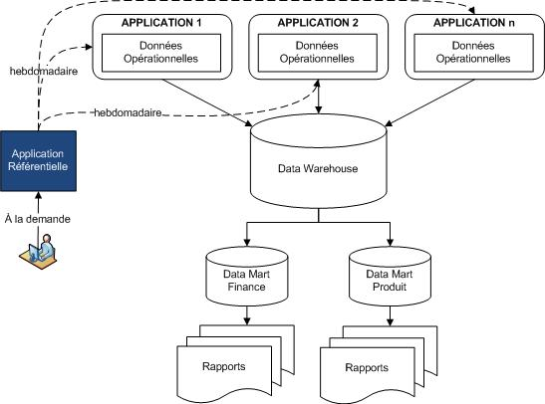
Buts

Slide 14
Implémentation
Les données référentielles sont encodées et maintenues en un seul endroit
ce qui diminue le coût opérationnel lié à la maintenance et à l’encodage.
Le système est le maître des données
Il les contrôle en sélectionnant quelles données il transmet à quel système.
Le système contient une seule version active
Il est donc le garant de la seule version de la vérité et en cas de litige, sa version tient lieu de version officielle.

Slide 15
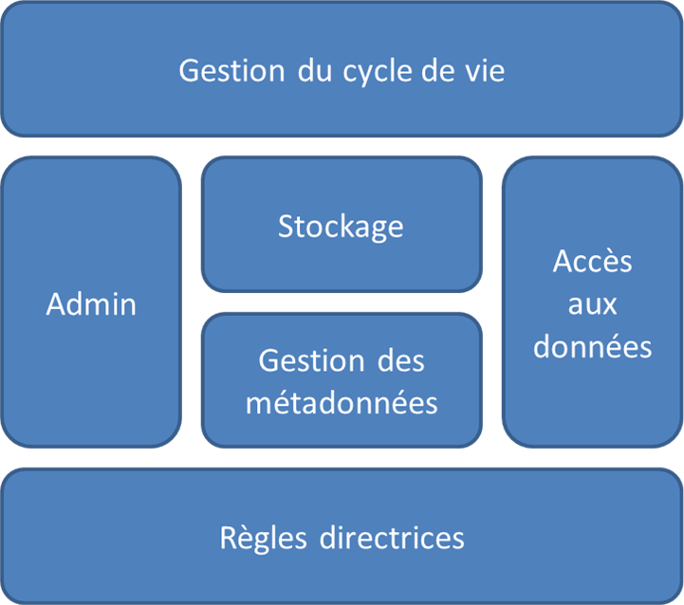
Architecture
6 blocs fonctionnels

Slide 16
Data lifecycle
La gestion du cycle de vie qui définit et implémente tous les processus, les rôles et les responsabilités liés à un changement dans la solution
Exemples
processus de création d’une nouvelle donnée référentielle
modification des droits d’un utilisateur
Ces processus font à la fois intervenir des acteurs, leurs responsabilités et les composants logiques de la solution touchés par la modification

Slide 17
Administration
L’administration, qui se charge de la gestion de la solution au moyen de droits et privilèges accordés aux différents acteurs
Exemples
définition d’un administrateur « business »
d’un administrateur « IT »
et d’utilisateurs
avec pour chacun quelles sont ses prérogatives.

Slide 18
Stockage
Le stockage concerne le stockage physique des données référentielles ainsi que leurs relations internes et externes

Slide 19
Metadata
La gestion des métadonnées s’occupe de toutes les données à propos des données référentielles (métadonnées) et définit quels types de métadonnées sont considérés.
Exemple
Google Photo GPS
PDF Dates Titre

Slide 20
L’accès aux données
La gestion de l’accès aux données concerne non seulement la manière dont les données référentielles sont mises à la disposition des systèmes « clients » mais aussi la manière dont les données référentielles sont capturées
C’est dans ce composant que sont définis les types d’interfaces entrée-sortie (utilisateur, programme, online ou par lot, etc.), les débits, les fréquences, la politique de réception/distribution (push, pull, push-and-pull), etc.

Slide 21
Data Lake
Un lac de données est une méthode de stockage des données utilisée par le big data
Ces données sont gardées dans leurs formats originaux ou sont très peu transformées
Le principe est d'avoir dans un lieu des données de natures différentes
Fichiers
Blobs
Hadoop et Amazon Web Services S3 sont des plateformes utilisées pour les mettre en place.

Slide 22
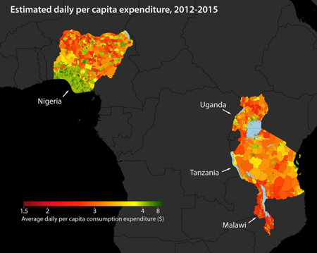
Cela peut être des images

Slide 23
Peut être du texte brut
Le contenu de wikipedia
Les ouvres complètes de Victor Hugo

Slide 24
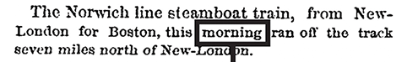
Peut être du texte écrit ou scanné

Slide 25
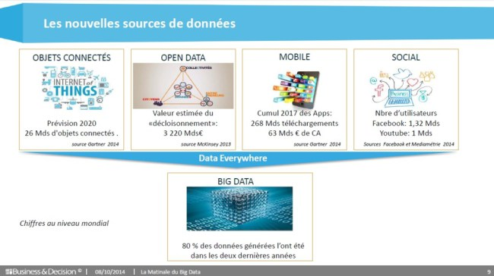
Les nouvelles sources de données

Slide 26
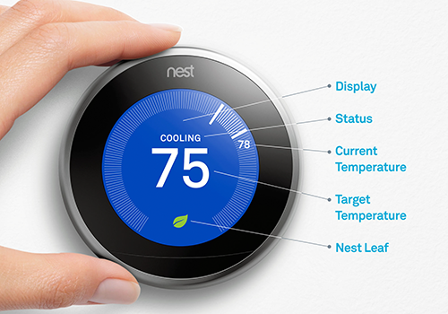
IoT
Les objets connectés sont une autre source de données brutes, qui récupèrent un grand nombre de données grâce à leurs capteurs

Slide 27
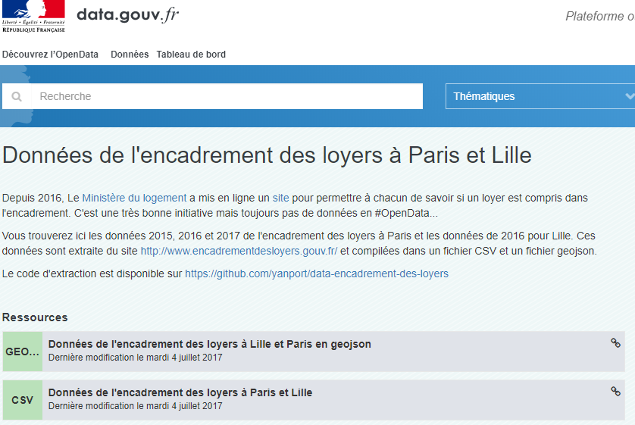
Exemple des loyers

Slide 28
DataMart
Le datamart est un ensemble de données ciblées, organisées, regroupées et agrégées pour répondre à un besoin spécifique à un métier ou un domaine donné
Il est donc destiné à être interrogé sur un panel de données restreint à son domaine fonctionnel, selon des paramètres qui auront été définis à l’avance lors de sa conception

Slide 29
DataWarehouse
Définition de Kimball
L’ensemble des DataMarts de l’entreprise constitue le DataWarehouse.
Le DataMart est un sous-ensemble du DataWarehouse, constitué de tables au niveau détail et à des niveaux plus agrégés, permettant de restituer tout le spectre d’une activité métier

Slide 30
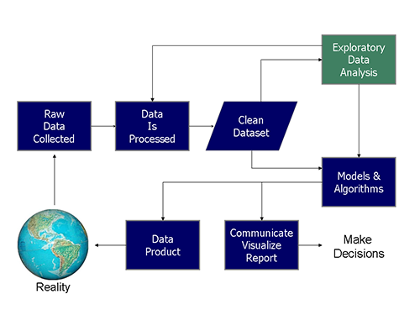
Workflow

Slide 31
Collecter les données
Collecte des données
Fichiers
Scan
Web
Base de données
Office
Les images
IoT
Difficile
Stockage dans le DataLake

Slide 32
Transformer le DataLake en DataMart
Utilisation de données structurées
Base de données relationnelles
Base de données big data
Hadoop + Stucturation
Base de types JSON : MongoDB
Fichiers
CSV, JSON, XML

Slide 33
Guidelines
Les règles directrices assurent la conformité du système avec les règles générales, les standards, l’horizon d’application et la stratégie définie autour du système
Exemples guidelines
le système ne peut stocker que des données financières, les données manipulées appartiennent uniquement au département Finance
Pour chaque donnée référentielle, un propriétaire doit être défini, etc.

Slide 34
Data Cleansing
Parmi les techniques faisant partie du Master Data Management, on compte le nettoyage des données (data cleansing), la mise en cohérence, l’élimination des doublons, la consolidation, la mise à jour, et l’établissement des descriptifs des données.

Slide 35

Fonctionnement
Comment fonctionne le MDM ?
Parmi les différents outils de gestion des données et des processus de l’entreprise, on compte les ERP (Entreprise Ressource Planning), les CRM (Customer Relation Management), les PLM (Product Lifecycle Management) et les WMS (Warehouse Management System).

Slide 36
Défis
Complexité
Les organisations rencontrent généralement des difficultés liées à la qualité des données de base
Chevauchement
Par exemple dans le cas de grandes entreprises qui stockent les informations clients dans plusieurs systèmes.
Modélisation
Les organisations n’ont généralement pas de modèle de data management qui définisse les maîtres primaires, secondaires et les esclaves des données principales

Slide 37
Défis
Normes
Il est souvent difficile de parvenir à un accord commun sur les valeurs de domaine stockées dans un certain nombre de systèmes
Gouvernance
Une mauvaise gouvernance de l’information (gestion, propriété, politiques) autour des données de référence entraîne une complexité au sein de l’organisation.

Slide 38
Les principaux domaines d’application
Produit
PIM
Tiers
Clients
Fournisseurs
…
Finance
Compta
Paye
Gestion

Slide 39
Exemples de nouveaux enjeux
A vous ?

Slide 40
Le reporting d’organisation
Dans toutes entreprises ou organisations, les équipes de direction ont besoin d’informations concrètes et chiffrées pour définir ou évaluer une stratégie
En effet, elles ont besoin que leur équipe mette régulièrement à leur disposition d’un grand nombre de personnes des rapports de suivi et de pilotage de l’organisation, dont les chiffres sont :
vérifiés et validés,
reproductibles dans le temps (une même analyse produite à des périodes différentes doit présenter les mêmes résultats)
auditables (le cheminement pour générer le résultat est connu et documenté).

Slide 41
L’analyse en temps réel
Il consiste à mener des analyses en temps réel (ou micro-batch à fréquence déterminée) sur les données mises à disposition par les objets connectés notamment, pour superviser les comportements et anticiper des comportements à venir.

Slide 42
Data discovery
Un autre intérêt du Big Data est d'offrir plus d’autonomie à l’utilisateur dans la manipulation de ses données
Vous entendrez parler de solutions dites de Business Intelligence Agile (BI Agile)
Ou encore de Data Visualisation (que l’on appelle aussi DataViz).

Slide 43
L’analyse prédictive
Mise en œuvre des algorithmes statistiques et prédictifs.
L’objectif est ici d’identifier des corrélations et des schémas reproductibles que l’on n’aurait pas détectés naturellement et qui permettent d’établir des projections réalistes sur les situations à venir.
Par exemple, dans le domaine financier, chaque portefeuille contient en son sein un ensemble de clients à risque qui ne remplissent pas leurs obligations à temps.

Slide 44
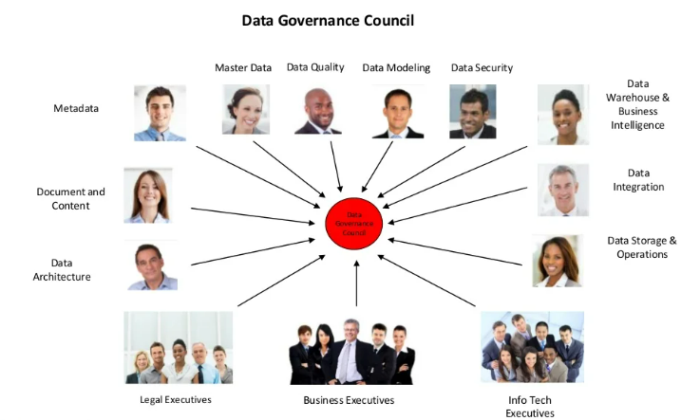
Des nouveaux rôles

Slide 45

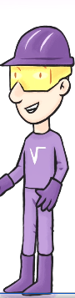


Les différents rôles
Data Analyst
Data Engineer
CDMO
Data Steward
Responsable DataLab
Data Scientist

Slide 46
Les différents rôles
CDMO
Chief Data Management Officier
Data Engineer
Prépare les data, mets en places les solutions techniques
Data Stewart
Vous accompagne tous le long du processus
Responsable Datalab
Développeur, Utilisateur avancé
Data Scientist
Analyse les data, créé les modèles
Data Analyst
Analyse les data automatisées

Slide 47






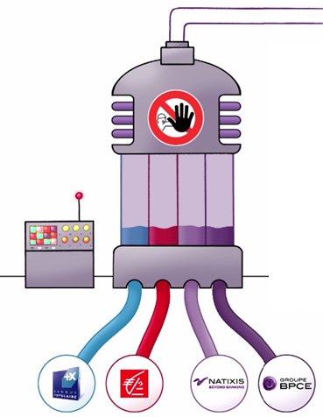
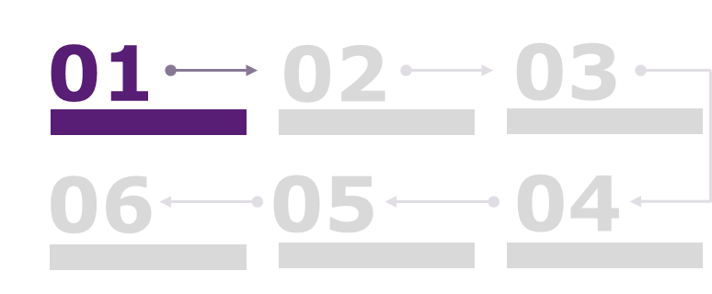
Ecran n°2 Zoom DataLake
Message clé : le DataLake c’est la citerne
Notes pour la mise en œuvre (explication animation, images, effets…) :
Faire apparaître le texte et la flèche avec un effet semblable à ceux de la vidéo
DataLake

Slide 48
Ecran n°3 Sources de données du DataLake
Message clé : Un puit de données riche et multi-éditeurs
Notes pour la mise en œuvre (explication animation, images, effets…) :
Faire apparaître le texte nouveau et la vidéo avec un effet semblable à ceux de la vidéo
Ordre d’apparition : Cadre violet puis flèche et texte
Faire apparaître les textes ou icônes données en fil rouge en parallèle de l’affichage
Le DataLake est alimenté avec les données des différentes entités
DataLake
Données
Données
Données
Données
Données
Données
Données
Données
Données
Données
Données
Données
Données
Données
Données
Données

Slide 49
Ecran n°4 Des données hétérogènes
Message clé : Un puit de données riche et multi-éditeurs
Notes pour la mise en œuvre (explication animation, images, effets…) :
Afficher progressivement chaque typologie de données
Données SI Distribution
Activités de l’ensemble des canaux
Données SI Production
Données devices, IOT
Données SI Partenaires
Audio, vidéo
Données Tierces
Données
Données
Données
Données
Données
Données
Données
Données
Données
Données
Données
Données
Données
Données
Données
Données

Slide 50
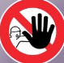
Ecran n°5 DataLake = socle non visible
Message clé : DataLake sécurisé et pas accessible par les utilisateurs
Notes pour la mise en œuvre (explication animation, images, effets…) :
Afficher le DataLake en mettant en exergue le chapeau de la citerne
Faire apparaître la flèche
Puis faire apparaître le bandeau avec le texte
Le DataLake est un espace sécurisé, non accessible en direct.

Slide 51

Ecran n°6 Mise à disposition = conformité
Message clé : les données mise à disposition à partir du DataLake sont visées par la conformité
Notes pour la mise en œuvre (explication animation, images, effets…) :
Afficher la vue DataLake.
Faire apparaître le logo avec la main puis le trait rouge et la flèche sur la droite et enfin le texte associé
Faire apparaître ensuite le personnage puis la légende conformité et enfin le texte sur le référent conformité
Les données recopiées du DataLake pour mise à disposition sur le DataLab sont mises en conformité et désensibilisées.
Conformité
Le référent Data Management accompagne cette étape pour identifier et vérifier l’application des traitements adéquats sur les données.

Slide 52
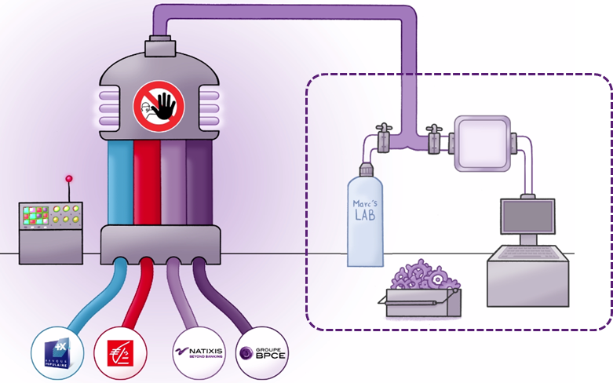
Ecran n°7 DataLab – La zone accessible
Message clé : des espaces existent pour offrir l’accès aux données
Notes pour la mise en œuvre (explication animation, images, effets…) :
A l’affichage, le cadre autour du DataLab est visible mais masque l’image
Faire apparaître le texte en haut avec le cadre
Faire apparaître la flèche et rendre progressivement transparent le fond du cadre autour du DataLab
Afficher le texte DataLab
Un sous-ensemble des données du DataLake peut m’être mis à disposition sur des espaces accessibles et sécurisés
Espace d’accès aux données

Slide 53




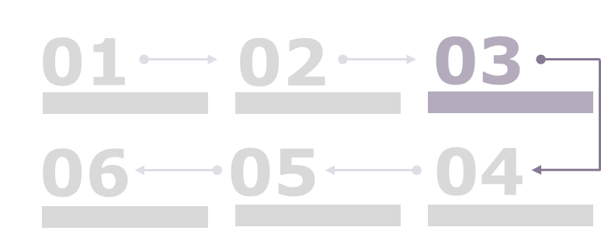
Ecran n°13 Critères d’éligibilité de mon besoin
Message clé : il faut qualifier son besoin pour valider son orientation vers le DataLab
Notes pour la mise en œuvre (explication animation, images, effets…) :
Afficher d’abord le texte introductif en haut puis le cadre avec les questions/critères
Afficher une par une les questions de qualification
En qualifiant mon besoin, plusieurs questions peuvent m’aider à valider l’intérêt d’un espace d’expérimentation :
Ai-je besoin de manipuler un volume important de données ?
Ai-je besoin de données hétérogènes ?
Dois-je croiser plusieurs sources de données ?
Ai-je besoin de données non disponibles dans le DataLake ?
Ai-je un doute sur la faisabilité des traitements de données ?
Est-ce que je souhaite tester de nouveaux algorithmes ?
Ai-je besoin d’une capacité de traitement importante ?
Ai-je besoin d’écrire des données dans un espace dédié ?
…

Slide 54
Ecran n°14 Volume / Variété / Vitesse
Message clé : rappeler que la PHG a un intérêt si le besoin nécessite 3V
Notes pour la mise en œuvre (explication animation, images, effets…) :
Griser le cadre avec les questions de l’écran précédent
Afficher successivement les trois axes : Volume / Variété / Vitesse
Afficher le texte en haut
Ces critères permettent de bien valider :
- qu’utiliser la Plateforme Hadoop Groupe est pertinent
- qu’un espace d’expérimentation est pertinent
Ai-je besoin de manipuler un volume important de données ?
Volume ?
Ai-je besoin de données hétérogènes ?
Dois-je croiser plusieurs sources de données ?
Variété ?
Ai-je besoin de données non disponibles dans le DataLake ?
Ai-je un doute sur la faisabilité des traitements de données ?
Vitesse ?
Est-ce que je souhaite tester de nouveaux algorithmes ?
Ai-je besoin d’une capacité de traitement importante ?
La Plateforme Hadoop Groupe est pertinente si j’ai l’un et même plusieurs de ces besoins.
Ai-je besoin d’écrire des données dans un espace dédié ?
…

Slide 55
Ecran n°15 Si j’ai un doute
Message clé :
Notes pour la mise en œuvre (explication animation, images, effets…) :
Affichage de l’utilisateur et de son bureau puis de la bulle d’interrogation
Certes, je me suis bien posé ces questions et j’ai malgré tout un doute…
Comment faire ? Qui peut m’aider ?

Slide 56

Ecran n°16 Je contacte mon responsable DataLab
Message clé : 1 contact privilégié = Responsable DataLab
Notes pour la mise en œuvre (explication animation, images, effets…) :
L’utilisateur reste affiché des écrans précédents
On affiche le texte en haut
Puis le trait en dessous
Puis la bulle avec le responsable DataLab
Je peux contacter mon responsable DataLab pour qu’il m’aide à qualifier mon besoin et à valider son orientation vers le DataLab

Slide 57

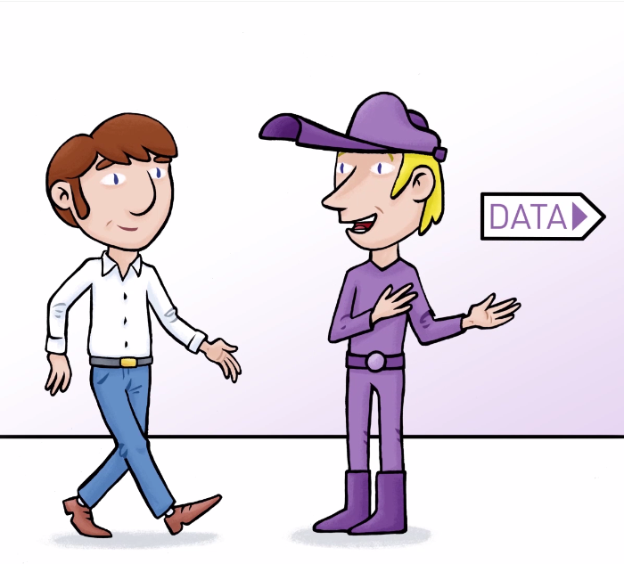
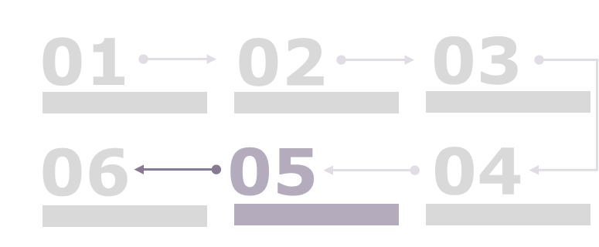
Ecran n°20 Qualifier mon besoin
Message clé : je dois bien qualifier mon besoin
Notes pour la mise en œuvre (explication animation, images, effets…) :
Remplacer le texte de l’écran précédent par celui présent sur cet écran en bas
Puis afficher le cadre à droite
Puis afficher successivement chaque étape de qualification du besoin
Décrire mon besoin
Préciser l’objectif de mon expérimentation
Préciser le domaine fonctionnel
Préciser l’enjeu final de mon besoin
Préciser si mon besoin est éphémère ou peut être industrialisable à terme
Identifier le nombre d’utilisateur associés
Préciser les outils communautaire et privatifs que je souhaite utiliser
Si possible, préciser les données que je souhaiterai utiliser
Pour aller plus vite, je peux déjà préparer certaines informations avant de contacter mon responsable DataLab

Slide 58

Ecran n°22 Traitement de ma demande
Message clé : le responsable DataLab traite ma demande avec les experts DataLab
Notes pour la mise en œuvre (explication animation, images, effets…) :
Mon responsable DataLab, avec l’aide des experts DataLab, étudie ensuite ma demande d’espace expérimental avec les informations fournies.
Il revient ensuite vers moi pour me communiquer la validation ou non de ma demande, et les modalités de mise à disposition.

Slide 59






Ecran n°2 Introduction
Message clé :
Notes pour la mise en œuvre (explication animation, images, effets…) :
Marc
Je comprends mieux maintenant ce qu’est le DataLab.
J’aimerai approfondir un peu, et mieux appréhender ce que je peux faire sur le DataLab, les services et les capacités offerts, les outils disponibles…

Slide 60




Ecran n°9 Derrière le DataLab, l’apport de la PHG
Message clé :
Notes pour la mise en œuvre (explication animation, images, effets…) :
La Plateforme Hadoop offre des apports forts sur plusieurs axes :
Données
Puissance
Fonctions
Un puit de données plus large et plus riche que ceux disponibles auparavant
Une plateforme offrant une puissance de traitement forte : de gros volumes, du temps réel…
Une offre outillée permettant de tester ou industrialiser de nouveaux algorithmes, d’intégrer de nouvelles fonctions (analyse sémantique, machine learning…)

Slide 61






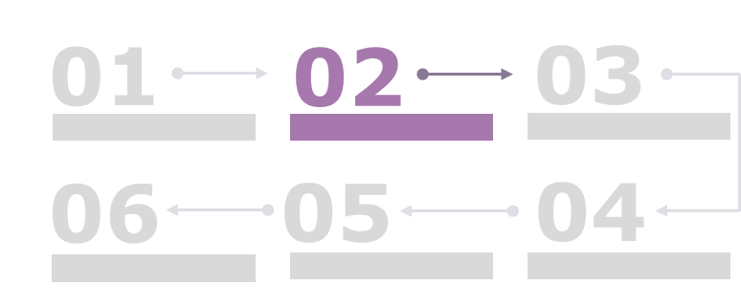
Ecran n°17 Possibilités du DataLab
Message clé :
Notes pour la mise en œuvre (explication animation, images, effets…) :
Et les exemples d’activités que je peux conduire sur un espace DataLab :
Modélisation de données
Traitement de données
Prototypage de services
Prototypage de restitution
…

Slide 62




Ecran n°20 Catalogue d’outils disponibles
Message clé :
Notes pour la mise en œuvre (explication animation, images, effets…) :
Afficher en tout premier l’image de Noé
Puis afficher le premier bloc de texte en partant du haut de l’écran
Puis le second bloc de texte
Afficher les icônes de chaque produit 1 par 1
Puis enfin après une légère pause le dernier bloc de texte en bas de l’écran.
Noé m’indique qu’un catalogue d’outils communautaires est disponible pour déploiement sur les espaces DataLab.
Les outils suivants sont disponibles :

Slide 63





Ecran n°4 L’équipe DataLab – la photo de famille !
Message clé : des profils d’experts différents et complémentaires sont mobilisés
Notes pour la mise en œuvre (explication animation, images, effets…) :
Mon responsable DataLab me présente les profils d’experts qui l’accompagnent dans sa tâche :
Data Analyst
Data Engineer
CDMO
Data Steward
Responsable DataLab
Data Scientist

Slide 64
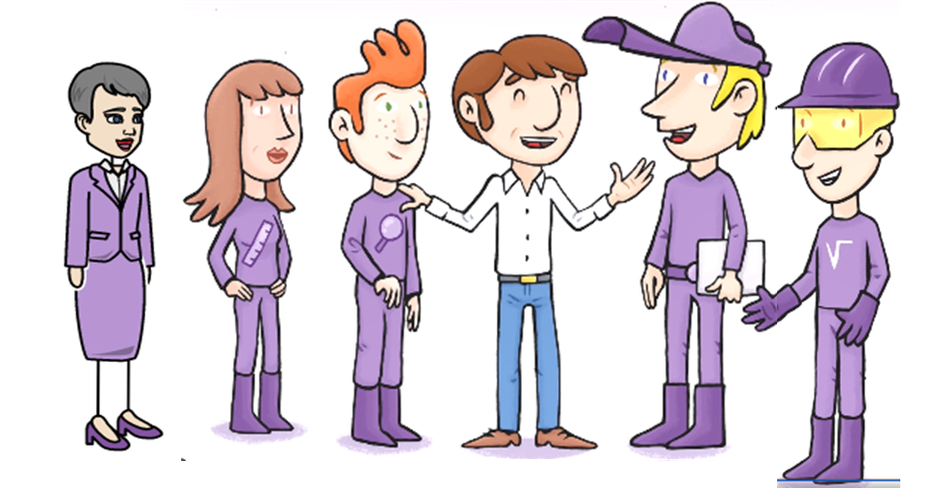
Ecran n°5 L’équipe DataLab – le Data Scientist
Message clé : des profils d’experts différents et complémentaires sont mobilisés
Notes pour la mise en œuvre (explication animation, images, effets…) :
Le DATA SCIENTIST met au point les modèles de traitement des données et de production d’indicateurs
Data Scientist

Slide 65
Ecran n°6 L’équipe DataLab – le Data Steward
Message clé : des profils d’experts différents et complémentaires sont mobilisés
Notes pour la mise en œuvre (explication animation, images, effets…) :
Le DATA STEWARD vous accompagne sur l’organisation et la gestion des données dans le DataLake. Il vous guide pour identifier les données disponibles pour vos besoins.
Data Steward

Slide 66
Ecran n°7 L’équipe DataLab – le Data Engineer
Message clé : des profils d’experts différents et complémentaires sont mobilisés
Notes pour la mise en œuvre (explication animation, images, effets…) :
Data Engineer
Le DATA ENGINEER prépare les données pour vos besoins d’analyse ou opérationnels. Il met en place les espaces DataLab et DataSpace ainsi que l’ensemble des traitements associés (désensibilisation, industrialisation…).

Slide 67
Ecran n°8 L’équipe DataLab – le Data Engineer
Message clé : des profils d’experts différents et complémentaires sont mobilisés
Notes pour la mise en œuvre (explication animation, images, effets…) :
Data Analyst
Le DATA ANALYST industrialise des modèles de traitement des données et développe les écrans de restitutions des données et indicateurs.

Slide 68
Ecran n°9 L’équipe DataLab – le Chief Data Management Officer
Message clé : des profils d’experts différents et complémentaires sont mobilisés
Notes pour la mise en œuvre (explication animation, images, effets…) :
Le CHIEF DATA MANAGEMENT OFFICER est responsable de la mise en œuvre et du respect des règles de gestion des données (sécurité, conformité, réglementaire…).
CDMO

Slide 69



Ecran n°10 Le déclic
Message clé :
Notes pour la mise en œuvre (explication animation, images, effets…) :
Tout d’abord, affichage de l’utilisateur et de son bureau
Puis affichage de la bulle et de l’ampoule
Et affichage du texte
Une idée me vient à l’esprit, elle pourrait répondre à un besoin que j’ai depuis quelques mois.

Slide 70
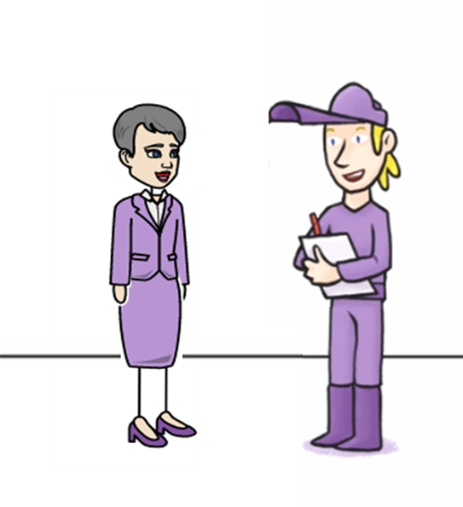
Ecran n°16 Intervention du CDMO
Message clé :
Notes pour la mise en œuvre (explication animation, images, effets…) :
Mon responsable DataLab partage mon besoin avec le CDMO pour que celui-ci puisse étudier et valider la conformité de mon besoin.

Slide 71



Ecran n°17 Que valide le CDMO ?
Message clé :
Notes pour la mise en œuvre (explication animation, images, effets…) :
Le CDMO va contrôler que mon besoin est conforme avec les règles de sécurité, la réglementation, la politique d’usage des données dans le groupe…

Slide 72

Ecran n°18 Validation de la conformité de mon besoin
Message clé :
Notes pour la mise en œuvre (explication animation, images, effets…) :
Une fois l’analyse menée, le CMDO prévient mon responsable DataLab de la conformité de mon besoin et indique les traitements des données qui peuvent être nécessaire pour garantir cette conformité (désensibilisation, cryptage…)

Slide 73
Ecran n°19 Qualification de mon besoin
Message clé :
Notes pour la mise en œuvre (explication animation, images, effets…) :
Mon responsable DataLab qualifie plus fortement mon besoin pour préciser les besoins en termes de données (périmètre, préparation, validation) mais aussi en termes d’outillage et permettre la mise en place de mon DataLab.

Slide 74

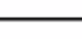
Ecran n°20 Mobilisation des expertises adéquates
Message clé :
Notes pour la mise en œuvre (explication animation, images, effets…) :
Afficher tout d’abord le texte en haut
Puis l’image avec les deux personnages et la légende
Puis le texte sur la droite de l’écran
Pour qualifier mon besoin, mon responsable DataLab peut s’appuyer sur des experts qui l’accompagnent…
Data Steward
Les Data Stewards peuvent l’aider à identifier les données déjà disponibles dans le DataLake et pouvant servir pour couvrir mon besoin.

Slide 75
Ecran n°21 Mobilisation des expertises adéquates
Message clé :
Notes pour la mise en œuvre (explication animation, images, effets…) :
Garder le texte en haut afficher de l’écran précédent
Afficher l’image avec les trois personnages et la légende
Puis le texte sur la gauche de l’écran
Pour qualifier mon besoin, mon responsable DataLab peut s’appuyer sur des experts qui l’accompagnent…
Data Scientist
Les Data Scientists et Data Analysts peuvent l’aider à identifier les réutilisations possibles de traitements déjà conçus ou le rapprochement avec un besoin déjà existant.
Data Analyst

Slide 76


Ecran n°22 Choix des outils à mettre à disposition
Message clé :
Notes pour la mise en œuvre (explication animation, images, effets…) :
Afin de finaliser la qualification de mon besoin, nous identifions ensemble les outils nécessaires à mon expérimentation.
Nous parcourons le catalogue des outils communautaires pour identifier ceux qui sont pertinents pour mon besoin. Le responsable me propose de mobiliser un Data Engineer pour approfondir la capacité à utiliser un de mes outils habituels avec mon espace DataLab (exemple : tableur)

Slide 77



Ecran n°24 Création de l’espace DataLab
Message clé :
Notes pour la mise en œuvre (explication animation, images, effets…) :
Mon responsable DataLab transmet ensuite toutes les informations sur mon besoin aux Data Stewards et Data Engineer
Data Engineer
Data Steward

Slide 78
Ecran n°25 Mise à disposition des données
Message clé :
Notes pour la mise en œuvre (explication animation, images, effets…) :
Les Data Engineers créent mon espace DataLab.
Ils travaillent avec les Data Stewards pour mettre les données à disposition sur celui-ci en prenant le soin de mettre en place les traitements nécessaire pour respecter les demandes du CDMO.
Data Engineer
Data Steward

Slide 79

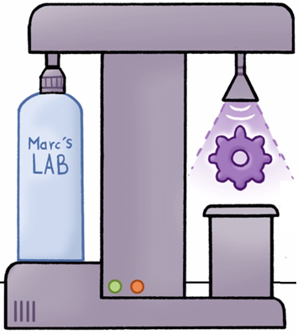

Ecran n°26 Installation et paramétrage des outils
Message clé :
Notes pour la mise en œuvre (explication animation, images, effets…) :
Afficher en premier lieu le ruban violet complet avec l’icône de caddie et le texte associé, ainsi que le personnage Data Engineer,
Afficher le texte d’information
Puis afficher le bloc flèche gris et l’icône rouage puis l’image « Marc’s LAB »
Mes demandes d’outils
Le Data Engineer met à disposition sur mon espace DataLab les outils communautaires demandés.

Slide 80


Ecran n°27 Espace DataLab disponible
Message clé :
Notes pour la mise en œuvre (explication animation, images, effets…) :
À l’issue des travaux, mon responsable DataLab m’informe que mon espace DataLab est disponible et me fournit les informations nécessaires pour accéder et utiliser celui-ci.

Slide 81

Ecran n°28 Lancement de l’expérimentation
Message clé :
Notes pour la mise en œuvre (explication animation, images, effets…) :
Afficher en premier lieu le personnage et le bureau
Puis afficher le bloc de texte
Impatient, j’accède à mon espace DataLab et constate que mes données sont bien chargées et que les outils sont bien déployés.

Slide 82


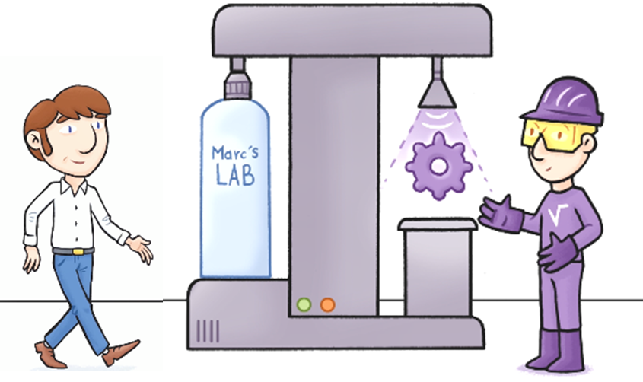

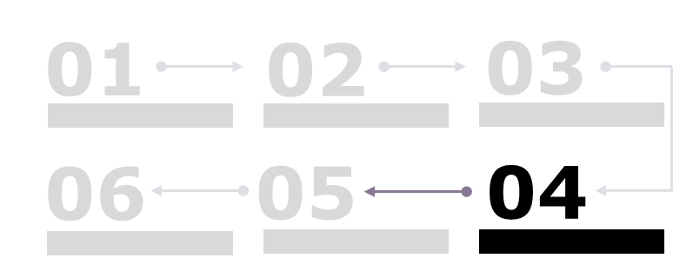
Ecran n°37 Accompagnement DataScientist
Message clé :
Notes pour la mise en œuvre (explication animation, images, effets…) :
Je partage mes problématiques avec Paul sur les difficultés que j’ai à concevoir mes traitements de données. Il intervient et teste plusieurs algorithmes de traitements pour trouver celui qui convient le mieux pour répondre à mon besoin.

Slide 83
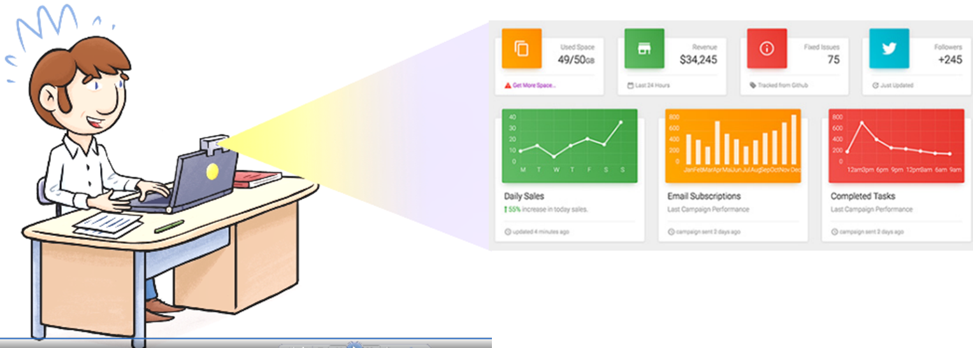
Ecran n°41 Les résultats
Message clé :
Notes pour la mise en œuvre (explication animation, images, effets…) :
Les résultats obtenus à l’issue de cette expérimentation sont très concluants.
Je souhaite donc industrialiser celle-ci et disposer au quotidien de ces résultats pour servir nos activités.

Slide 84


Ecran n°42 Bilan et industrialisation
Message clé :
Notes pour la mise en œuvre (explication animation, images, effets…) :
Je planifie une rencontre avec mon responsable DataLab pour faire le bilan de mon expérimentation et travailler sur la suite de celle-ci.
Je lui indique que je souhaite disposer en production au quotidien des traitements et tableaux de bord mis en œuvre dans le cadre expérimental.

Slide 85
Ecran n°43 La demande d’industrialisation
Message clé :
Notes pour la mise en œuvre (explication animation, images, effets…) :
Mon responsable DataLab m’indique que nous allons faire une demande pour industrialiser les livrables de mon expérimentation.
Ces travaux d’industrialisation vont permettre de rendre robustes et sécurisés les traitements conçus et de permettre l’automatisation de leur exécution sur des données rafraichies.

Slide 86
Ecran n°44 Passage par la Data Factory
Message clé :
Notes pour la mise en œuvre (explication animation, images, effets…) :
Il m’indique que c’est la Data Factory qui va prendre en charge ces travaux d’industrialisation et mettre en conformité mon travail avec les exigences de production.
Ce chantier vise à intégrer complétement mon travail à la chaîne opérationnelle du SI. Il me précise que cela peut donc nécessiter un délai plus long que l’expérimentation.

Slide 87







Ecran n°4 Une plateforme riche de données
Message clé :
Notes pour la mise en œuvre (explication animation, images, effets…) :
Données internes
Les espaces DataLab peuvent être provisionnés avec des données documentées provenant du DataLake groupe concentrant des données hétérogènes et multi-éditeurs.

